Slide 1
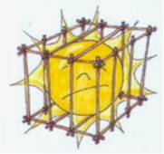
Slnko v sieti tímové vyučovanie fyziky a chémie o využívaní slnečného žiarenia
Cena Slovak Telekom 2010
Zuzana Dzurišinová, Iveta Štefančínová
Gymnázium J. A. Raymana
Prešov

Slide 2
Cena Slovak Telekom 2010
Obsah
tímové vyučovanie
paralelné vyučovanie
jeho silné a slabé stránky
organizácia tímového vyučovania
environmentálna téma - svetelné a tepelné žiarenie Slnka
učebné pomôcky – ekodomček, ekoautíčko
hodiny chémie s IKT
hodiny fyziky s IKT
ďalšie medzipredmetové vzťahy

Slide 3
Tímové vyučovanie
Cena Slovak Telekom 2010
práca skupiny 2 alebo viacerých učiteľov
spolupracujú na cieľoch a pláne učiva
vykonávajú a vyhodnocujú vzdelávacie aktivity pre rovnakú skupinu študentov s cieľom pomôcť študentom všetkých vekových kategórií lepšie porozumieť učivu

Slide 4
Paralelné vyučovanie
Cena Slovak Telekom 2010
trieda rozdelená do skupín
každý učiteľ je zodpovedný za vyučovanie pripraveného materiálu v jeho skupine
funguje pri riešení matematických problémov, dokončovanie projektových úloh, tvorivého písania, riešení problémových aktivít
učiteľ ako inštruktor sa môže pohybovať pomedzi študentov a poskytovať individuálnu pomoc

Slide 5
Silné stránky tímového vyučovania
Cena Slovak Telekom 2010
z pohľadu učiteľa
menej skúsení učitelia získajú skúsenosti, nové pohľady a prístupy, rozvíjajú vlastné vyučovacie metódy
umožňuje učiteľovi prekonať izoláciu vlastného vyučovania
každý člen tímu môže získať informácie pre neho z menej známej oblasti a preto rastie intelektuálne
z pohľadu študenta
zlepšuje sa mu kvalita vyučovania - zdôrazňujú sa rôzne uhly pohľadu na problém: teória a prax, minulosť a prítomnosť, rozdielnosť pohlaví
študent získava vzdelávacie výhody - zvýšenie úrovne porozumenia a trvalosti vedomostí
rôzne osoby, hlasy, prístupy vzbudzujú záujem, udržiavajú pozornosť a pôsobia preventívne proti nude
spolupráca učiteľov v tíme je modelom pre rozvoj jeho tímových zručností a postojov

Slide 6
Slabé stránky tímového vyučovania
Cena Slovak Telekom 2010
z pohľadu učiteľa
príprava je náročná na čas a energiu
niektorí učitelia uprednostňujú samostatnú prácu na hodine
tímové vyučovanie nie je vždy úspešné
je náročné na organizáciu v rámci rozvrhu
učitelia musia užšie spolupracovať na plánovaní a hodnotení, čo zvyšuje pravdepodobnosť osobných konfliktov vznikajúcich medzi členmi tímu
z pohľadu študenta
pre niektorých študentov môže byť znepokojujúca rozmanitosť a nejednoznačnosť v tímovom vyučovaní – môžu byť zmätení z viacerých spôsobov nazerania na problém
študenti s poruchami pozornosti v triede s väčším počtom žiakov pri viacerých učiteľoch môžu mať problémy s vnímaním

Slide 7
Na začiatku boli otázky ...
Cena Slovak Telekom 2010
priestor triedy, materiálne vybavenie a čas
aký pracovný priestor, aké učebnice, aké pomôcky budú použité
rozdeliť obsah učiva, čo kto bude učiť, aký obsah sa bude deliť a aký spájať s prihliadnutím na AUP
ako tímové vyučovanie ovplyvní týždenný rozvrh
vedenie triedneho, hodnotiaceho systému
vlastná organizácia vyučovacieho procesu
učiteľ – člen tímu a jeho osobnosť
zlepšenie vlastného vyučovacieho štýlu
problém s toleranciou hluku, interakciou s deťmi, silou mojej osobnosti
skúsenosti z vlastného vzdelávania
sebareflexia a tímová reflexia, čo robiť v prípade neúspechu
triedny manažment
pravidlá, disciplína na vyučovaní
rešpektovanie triednych zvyklostí
komunikácia s vedením školy, triednym učiteľom a rodičmi
hodnotenie tímového vyučovania žiakmi a rodičmi

Slide 8
Organizácia tímového vyučovania
Cena Slovak Telekom 2010
žiaci 3. ročníka gymnázia
nenarušenie týždenného rozvrhu – pravidelné 2-hodinové cvičenia z fyziky a chémie, trieda rozdelená na polovicu
teoretické cvičenie
brainstorming – slnečné žiarenie
rozdelenie do 3-4 členných 5 skupín
časový harmonogram, spôsob hodnotenia
zadanie pracovných listov a riešenie teoretických úloh v skupinách
praktické cvičenie
zadanie pracovných listov a riešenie experimentálnych úloh v skupinách
prezentácia a hodnotenie výsledkov jednotlivých skupín z teoretického a praktického cvičenia
učiteľ – výsledné zhrnutie, utriedenie poznatkov

Slide 9
Cena Slovak Telekom 2010
TÍMOVÉ VYUČOVANIE
Slnko v sieti
Chémia
Fyzika
Úvodná hodina
Úvodná hodina
Žiaci sa rozdelia do 5 skupín
Výstupy práce žiakov
Žiaci sa rozdelia do 5 skupín
Ako rastliny premieňajú slnečné svetlo na energiu pre naše žalúdky
Ako uvariť obed pomocou Slnka
Riešenia teoretických úloh zo zadania
(MS Word, Zoner Callisto)
Realizácia a spracovanie výsledkov experimentu (MS Excel, internet -vzdialený experiment)
Fotodokumentácia
(MS Office Picture Manager)
Videá so záznamom z experimentovania
(Windows Movie Maker)
Vytvorenie výsledného súboru v aplikačnom programe (MS PowerPoint, LogoMotion)
Ako rastliny premieňajú slnečné svetlo na energiu pre naše autá
Slnečná pasca - kolektor
Ako získať elektrický prúd zo slnečného žiarenia a kovov v kyseline
Autíčko
na vodu
Ako využiť teplo zo Slnka na konzervovanie potravín
Ako vyrobiť elektrinu zo Slnka
Ako využiť teplo zo Slnka
Fotovoltaický článok
študentská vedecká konferencia
didaktický materiál
vyhodnotenie tímového vyučovania

Slide 10
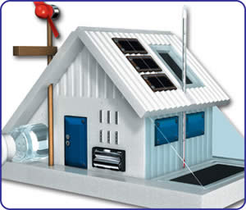
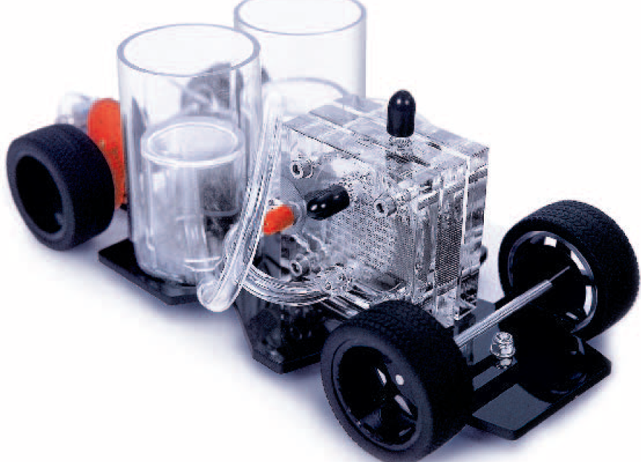
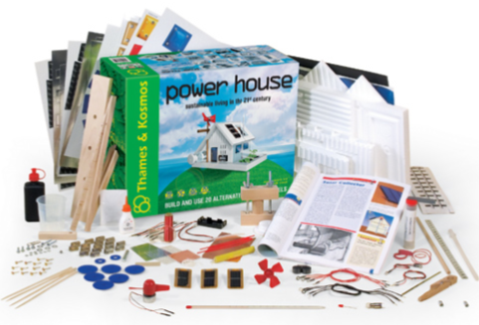
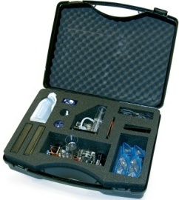
Učebné pomôcky- didaktické hračky
Cena Slovak Telekom 2010
Ekodomček
zo stavebnice Power House
HyRunner
zo súpravy ScienceSet

Slide 11
Chémia
Využitie IKT:
MS Word
MS PowerPoint
MS Excel
MS Office Picture Manager
Zoner Callisto
ACD/ChemSketch
Windows Movie Maker
Internet
Informácie
Animácie
Videá
Hry
Návody

Slide 12
Fyzika

Slide 13
Ukážky IKT prác študentov
Cena Slovak Telekom 2010
fyzikálny komiks Solárny výrobný reťazec
LogoMotion, internet (video)
mesačník GJAR Ekoautobus – omyl alebo geniálny nápad?
MS Word
plagát Chránime životné prostredie, ekoautobus nás správnou cestou povedie
Zoner Callisto
video Vodíkové autíčko, Výbuch vodíka
Windows Movie Maker
protokol V-A charakteristika fotovoltaického článku, sušenie potravín
MS Excel, internet (vzdialený experiment)
počítačové prezentácie Fotovoltaické články, fotosyntéza, alternatívne zdroje energie, ...
MS PowerPoint
pracovné listy v MS Word, ACD/ChemSketch

Slide 14
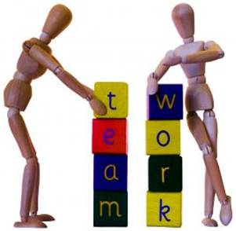
Vytvárame priestor na spoluprácu
Cena Slovak Telekom 2010
BIOLÓGIA
úlohy z biochémie
MATEMATIKA
výpočty s percentami
zloženie roztokov
parabola
NÁUKA O SPOLOČNOSTI, EKONÓMIA
aký spoločenský dopad má využívanie alternatívnych zdrojov energie?

Slide 15
Cena Slovak Telekom 2010
Tímové vyučovanie
vyžaduje plánovanie,
zručné organizovanie,
ochotu riskovať zmeny aj prehru, pokoru,
otvorenú myseľ,
tvorivosť a predstavivosť;
ale výsledok podľa skúsených učiteľov stojí za to.

Slide 16
Ďakujeme za pozornosť.
Cena Slovak Telekom 2010
Zuzana Dzurišinová a Iveta Štefančínová
Gymnázium J. A. Raymana, Prešov
dzurisinova@gjar-po.sk, iveta@gjar-po.sk
http://www.gjar-po.sk

